Slide 1
程式設計課程安裝檔案
Code blocks安裝
瘋狂程設安裝

Slide 2
1.CODE BLOCKS安裝步驟

Slide 3
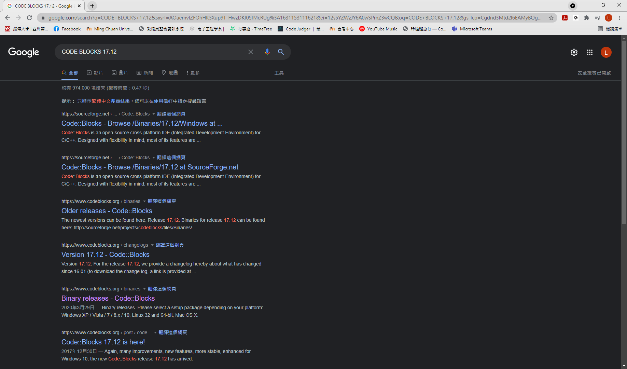
1. Google瀏覽器搜尋【CODE BLOCKS 17.12】
2. 點選第一個項目

Slide 4
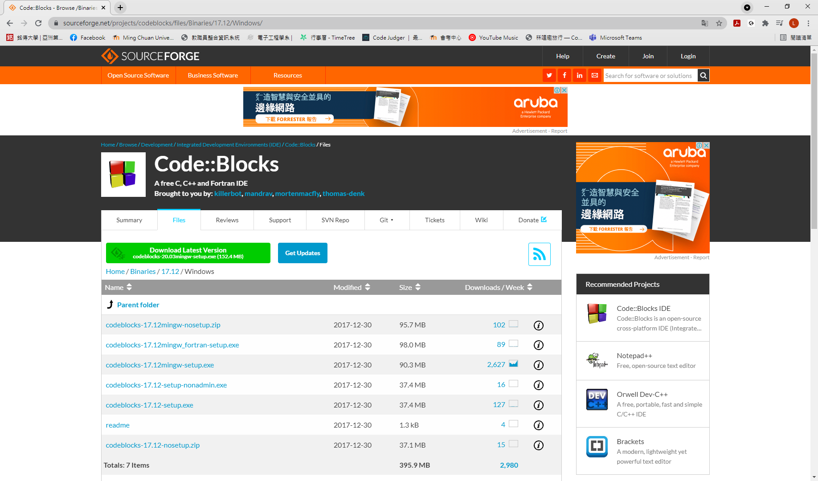
2. 點選指定項目

Slide 5
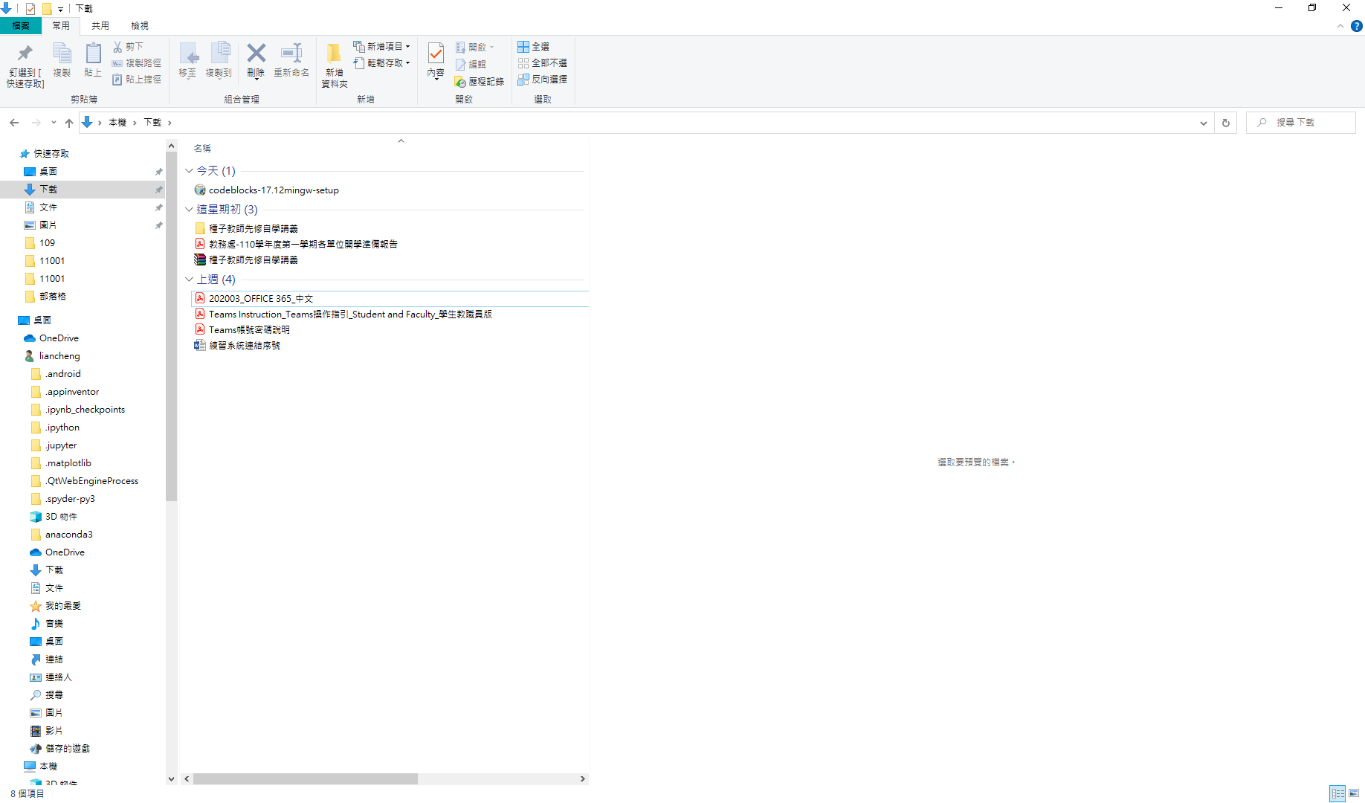
3.開啟【下載】資料夾，開啟方才下載的檔案

Slide 6
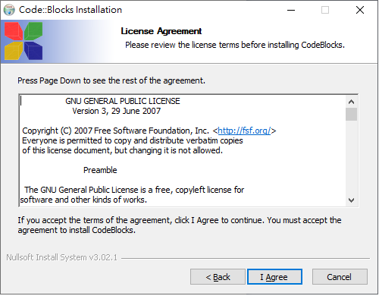
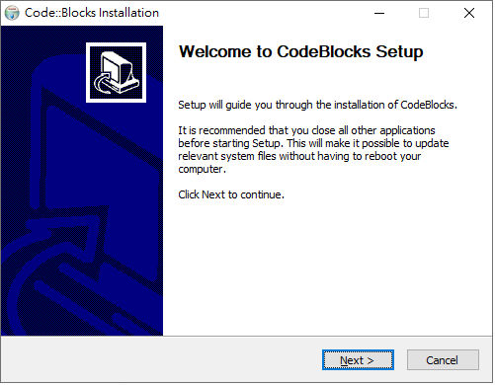
4. 你只能選I Agree…
5. 你只能選Next~

Slide 7
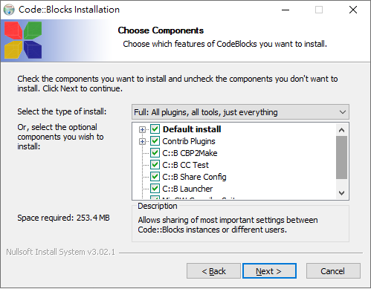
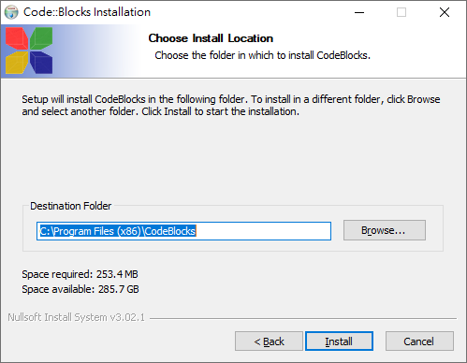
6. 全部都要打勾勾!!!!
7. 不可以改預設路徑!!!!

Slide 8
8.安裝好後，重新開機，開啟CODE BLOCKS，檢查是否運作正常

Slide 9
2.瘋狂程設安裝步驟

Slide 10
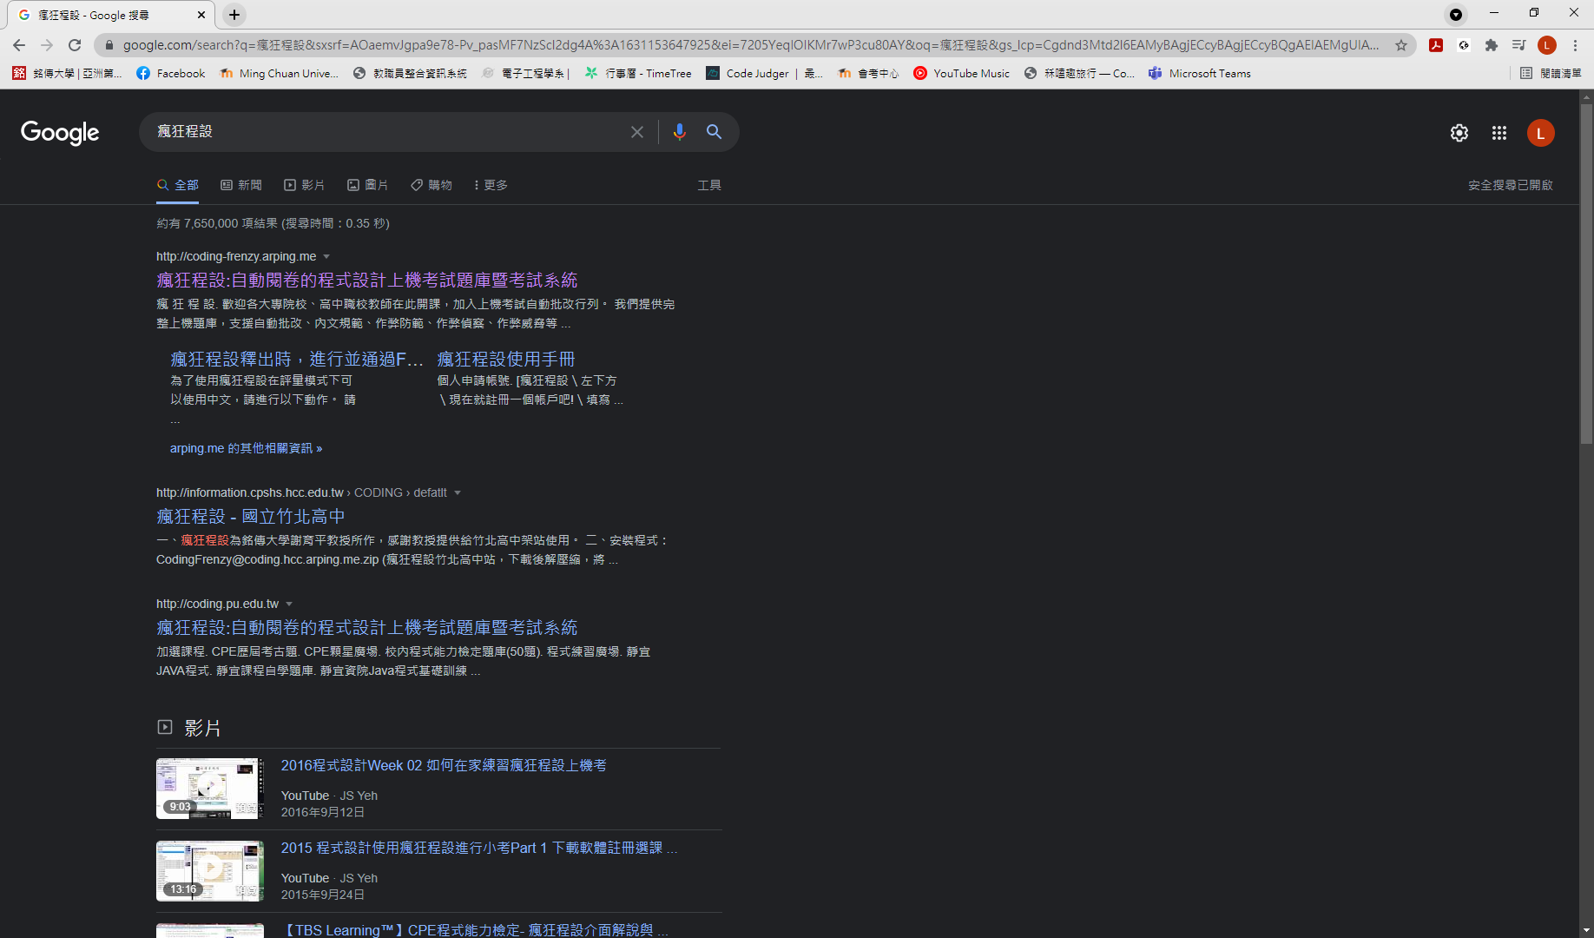
1. Google瀏覽器搜尋【瘋狂程設】
2. 點選第一個項目

Slide 11
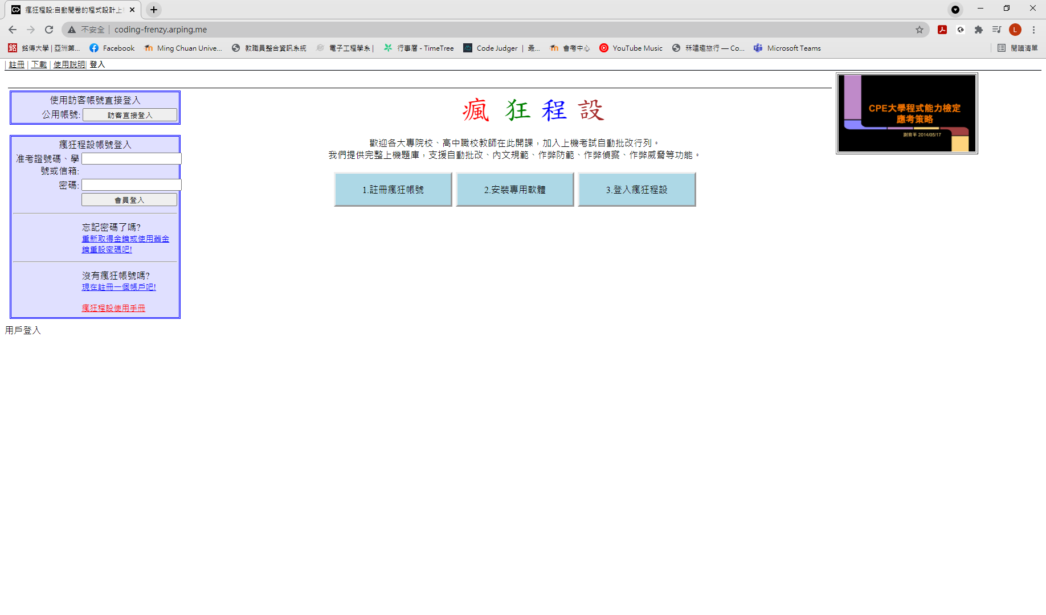
3. 點選【註冊】

Slide 12
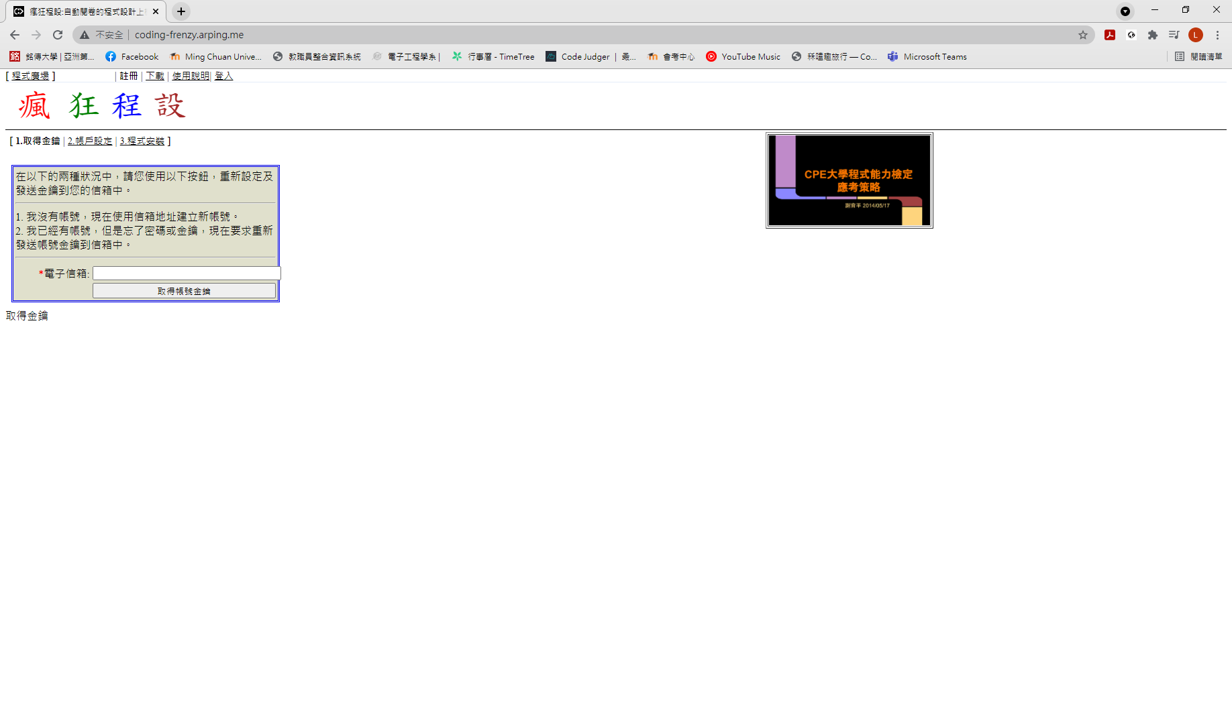
4.請輸入平常使用的gmail信箱(用yahoo會常常失敗收不到信喔~)
5.點選【取得帳號金鑰】
6.登入剛才自己輸入的gmail信箱收信(通常要等一下)
7.如果找不到的話到垃圾郵件裡面看看~

Slide 13
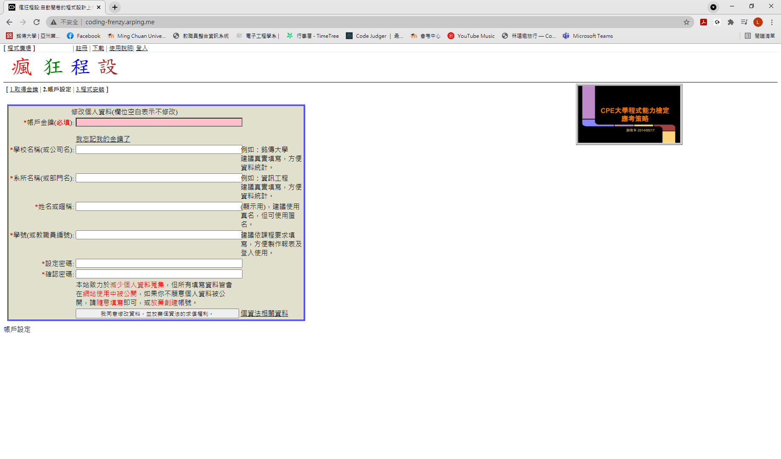
8.複製郵件中的帳戶金鑰
9.點選【帳戶設定】
10.將金鑰貼上粉紅色的部分
11.將其他資料填寫完整
銘傳大學
資訊傳播工程學系
打全名，不然寫作業不給分喔!!
輸入學號!!
輸入記得起來的密碼
12.

Slide 14
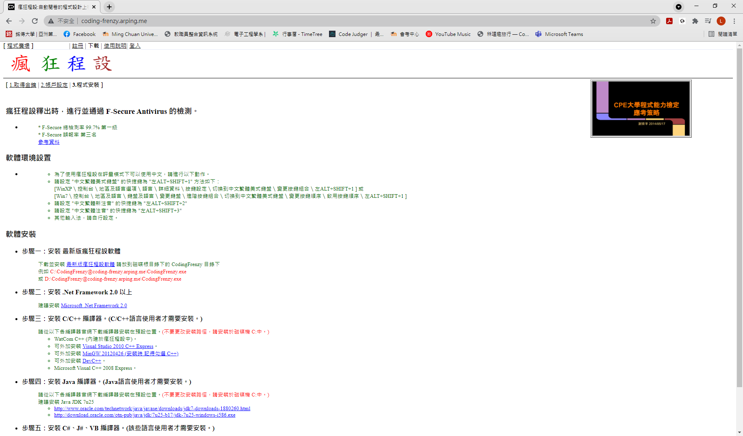
13. 點選【程式安裝】

Slide 15
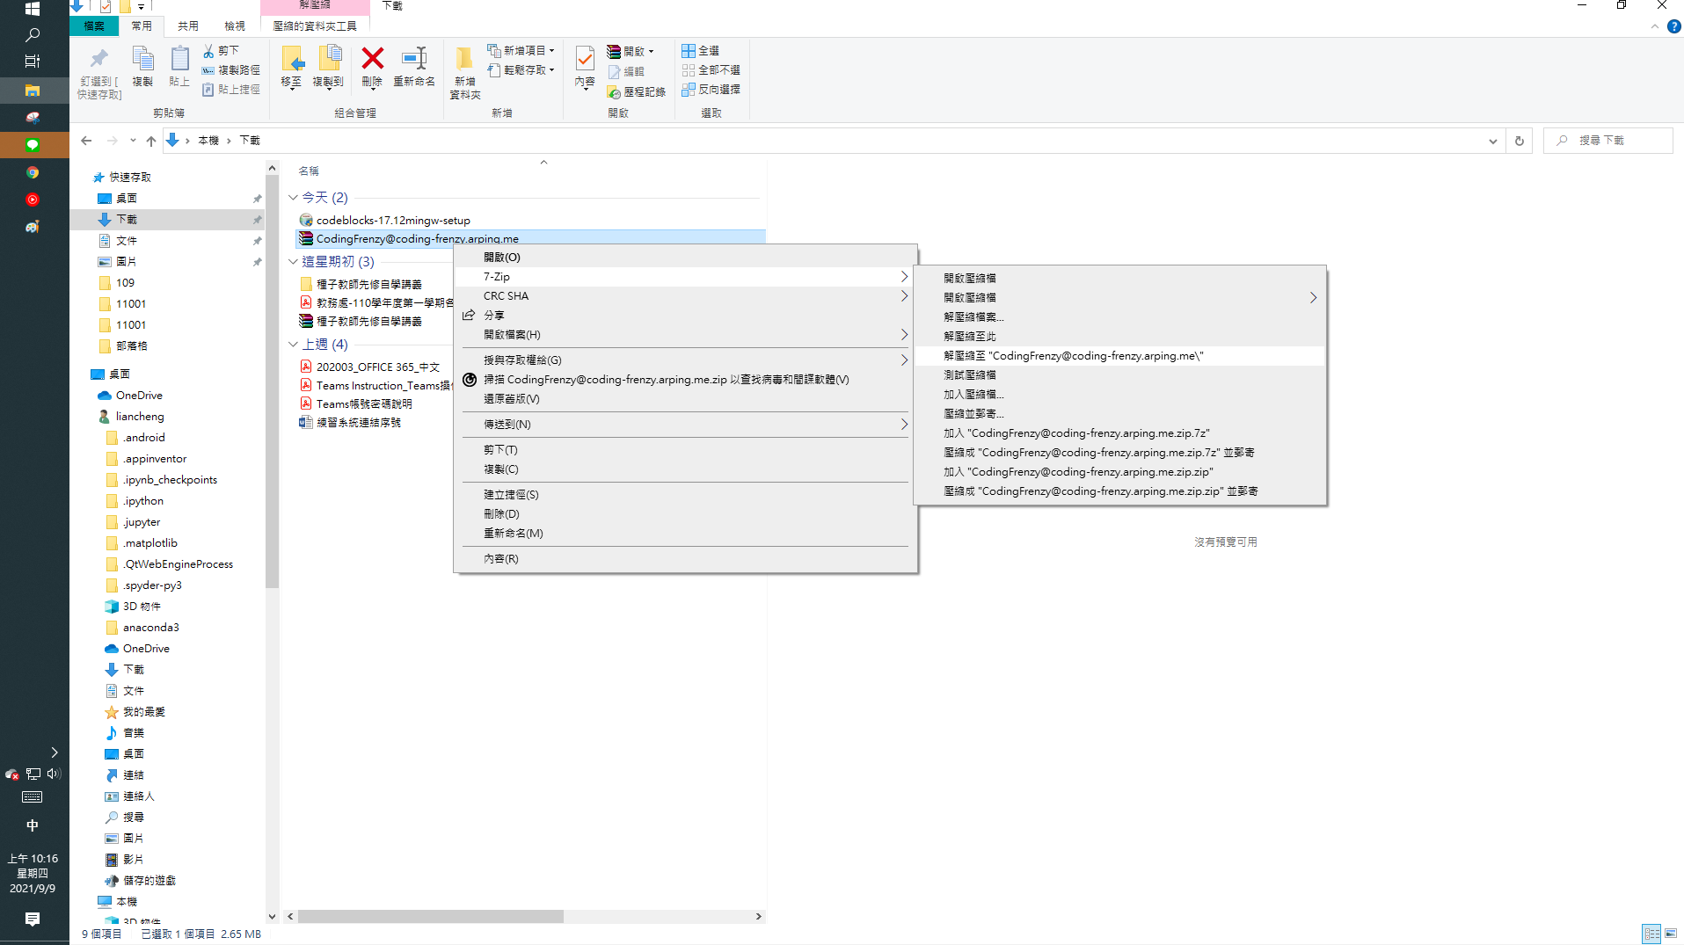
14.開啟【下載】資料夾
15.找到方才下載的壓縮檔
16.右鍵→7-Zip
17.解壓縮至”……………….”

Slide 16
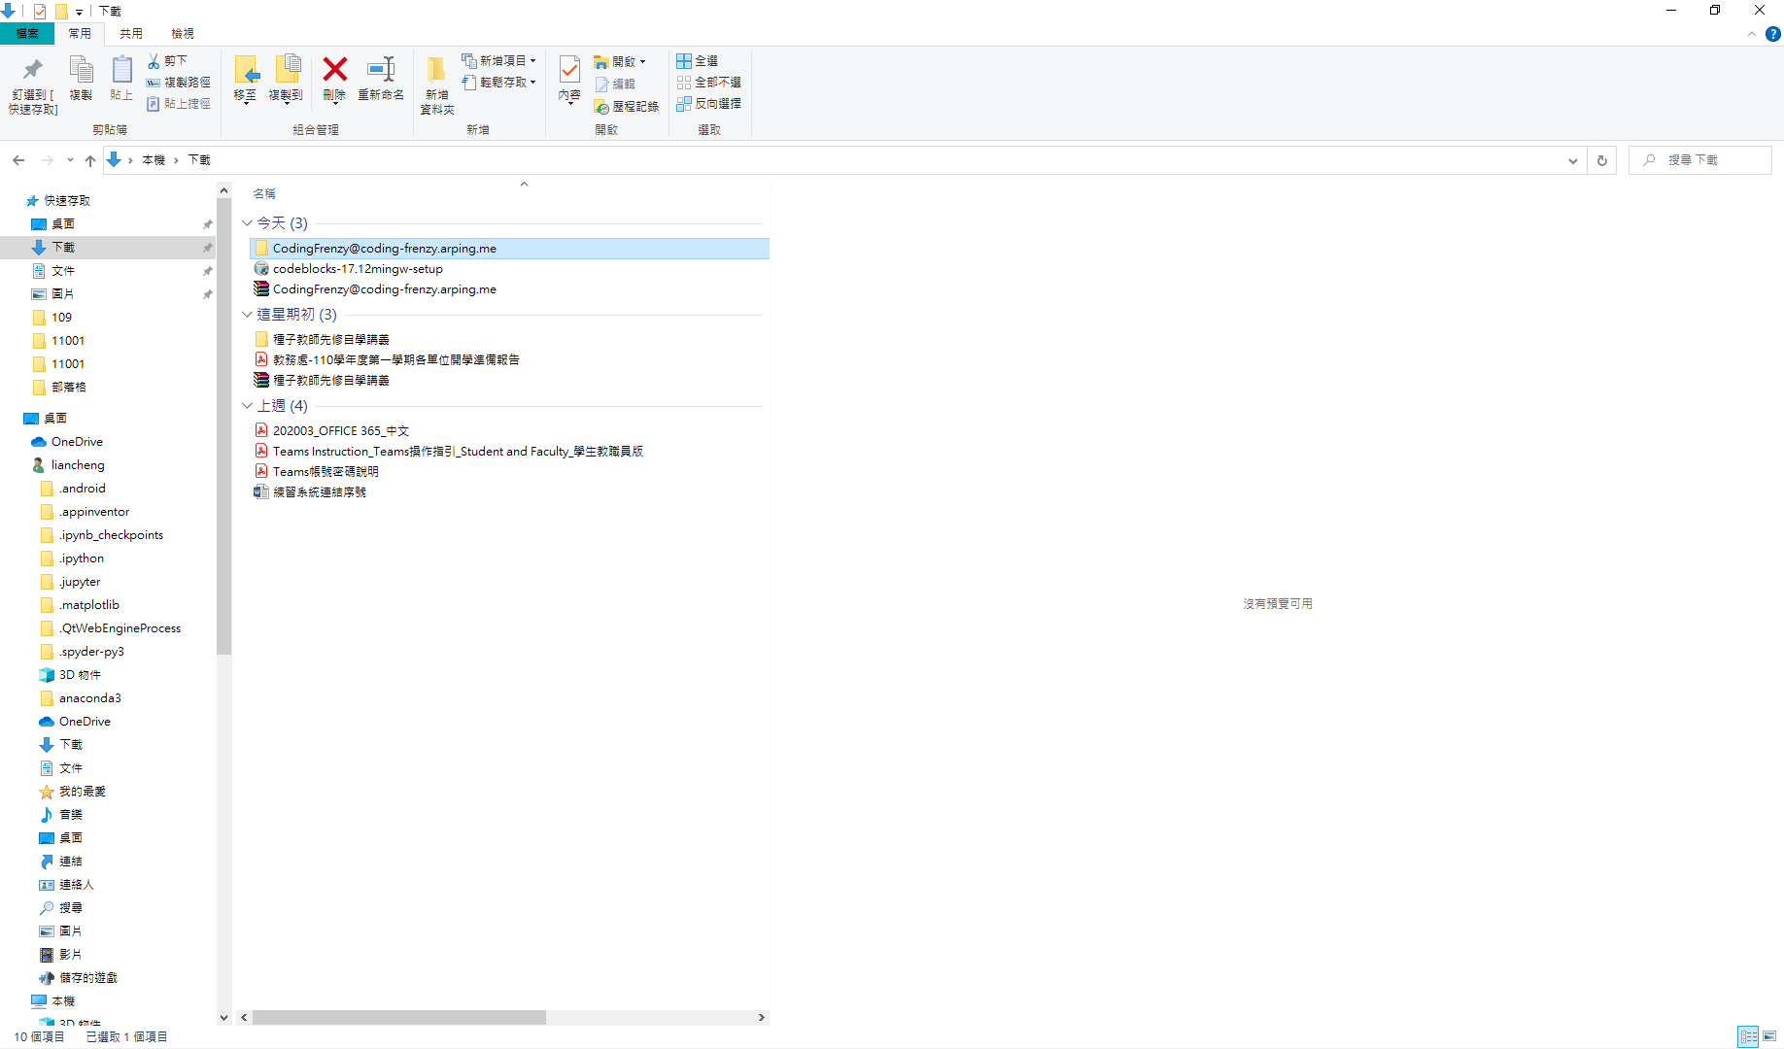
18. 打開解壓縮後的資料夾

Slide 17
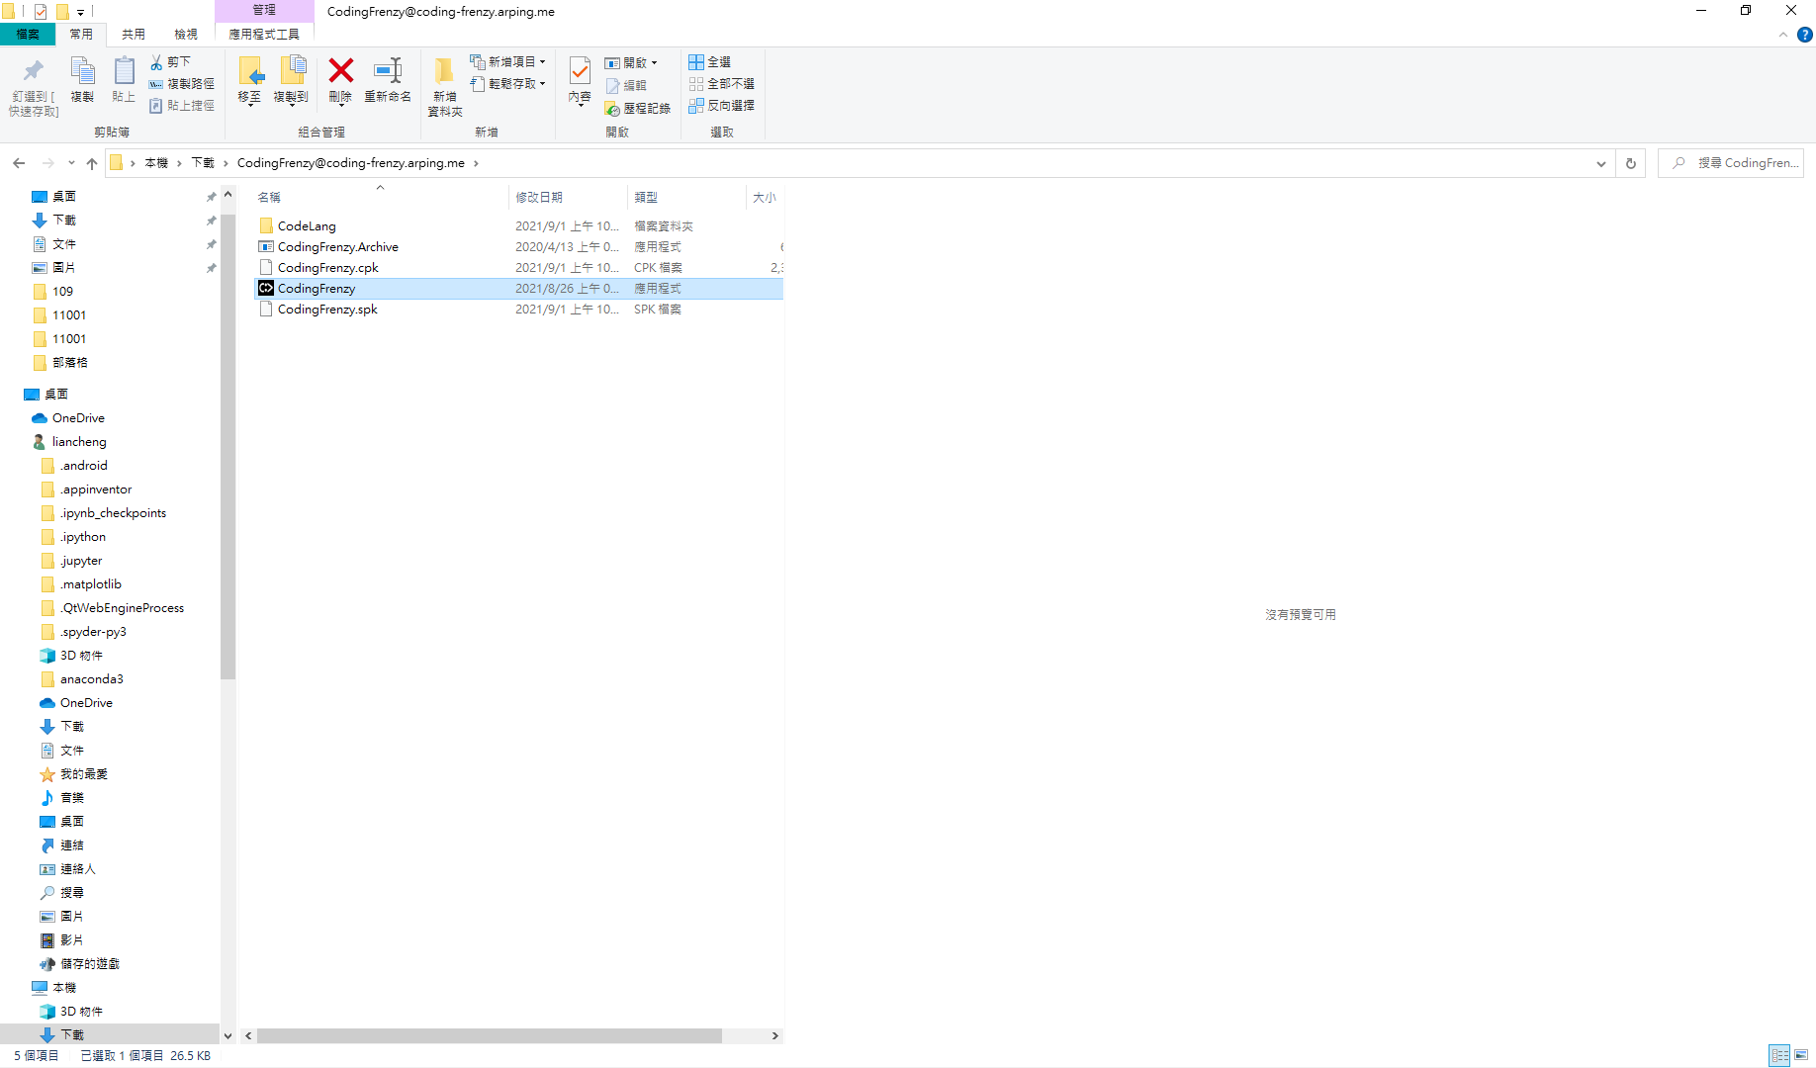
19. 打開黑色小圖的【CodingFrenzy】

Slide 18
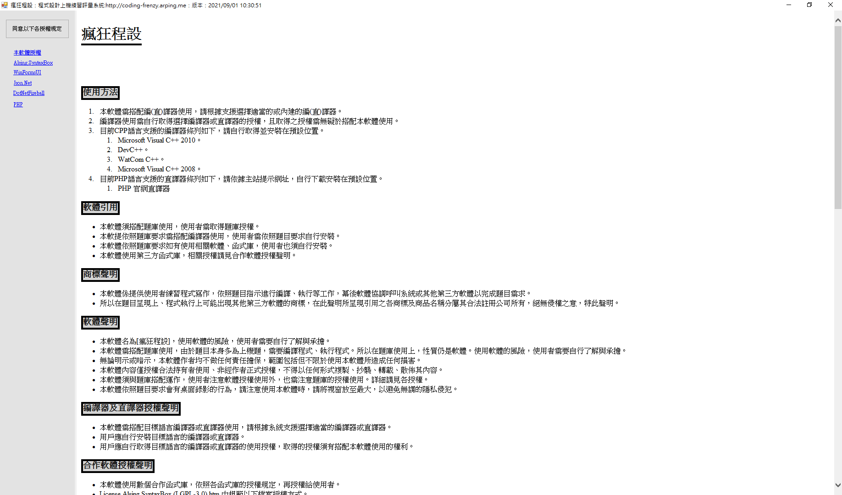
20. 你只能選【同意以下各授權規定】

Slide 19
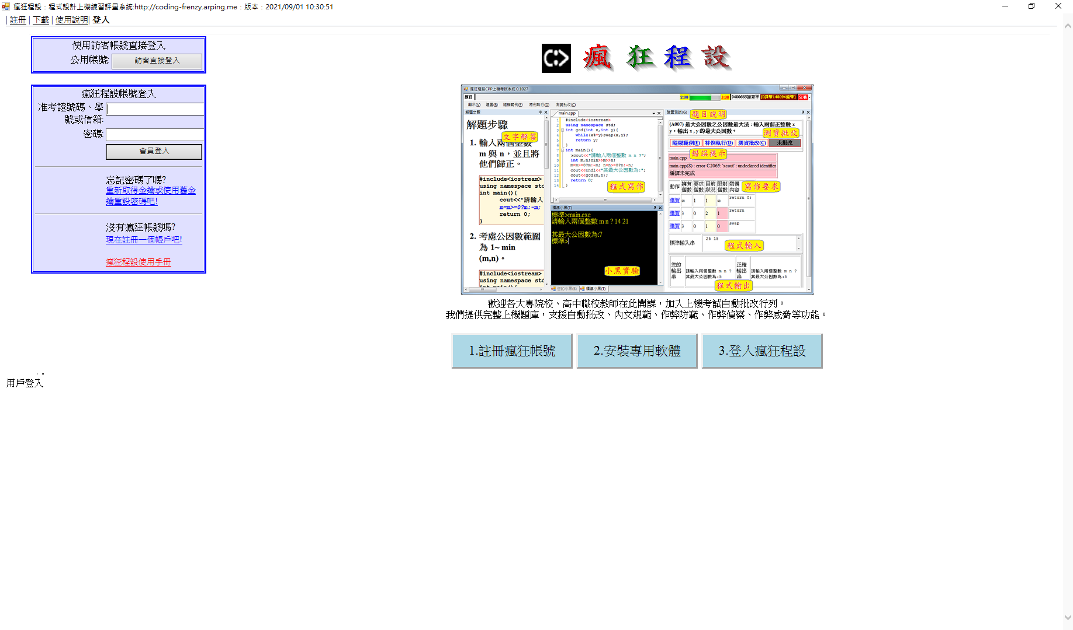
21. 登入自己註冊的帳號(學號)及密碼

Slide 20
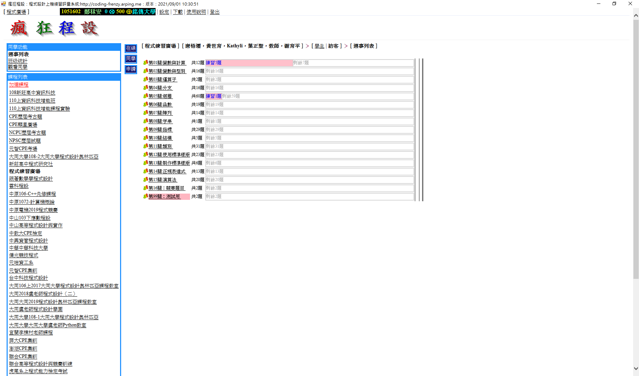
22. 點選【加選課程】

